Slide 1
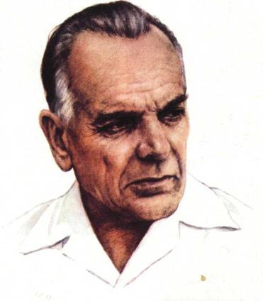
Константин Георгиевич Паустовский(1892-1968) ”Телеграмма”
«Зарубки
на
сердце»
«

Slide 2
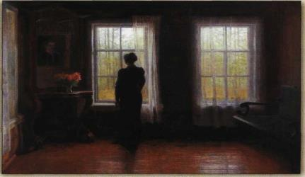
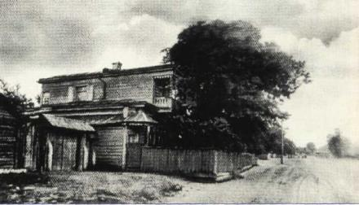
Мать
Что мы узнали об обита-
тельнице мемориального
дома Катерине Петровне?
Что задело вас , тронуло в
её судьбе?
Как К. Г. Паустовский
передаёт её одиночество?

Slide 3
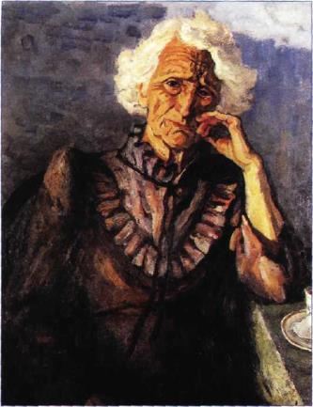
Письмо Катерины Петровны Насте
«Ненаглядная моя. Зиму эту я не
переживу . Приезжай хоть на день.
Дай поглядеть на тебя, подержать
твои руки. Стара я стала и слаба
до того, что тяжело мне не то что
ходить, а даже сидеть и лежать,-
смерть забыла ко мне дорогу. Сад
сохнет – совсем уж не тот,- да я его
и не вижу. Нынче осень плохая .Так
тяжело; вся жизнь, кажется, не была
такая длинная, как одна эта осень.»

Slide 4
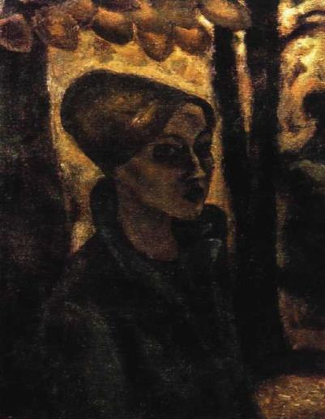
Дочь
Найдите портрет Насти.
Как автор относится к
ней?
Что помогает это понять?

Slide 5
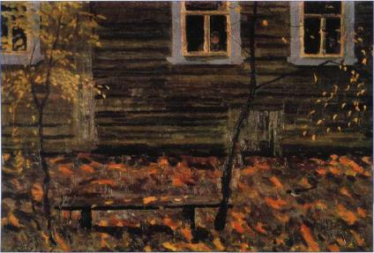
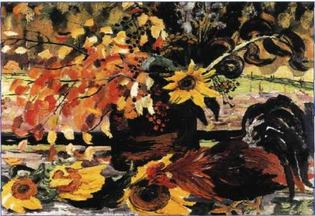
Пейзаж
« Октябрь был на редкость холодный,
ненастный…Спутанная трава в саду
полегла, и всё доцветал и никак не
мог доцвесть и осыпаться один только
маленький подсолнечник у забора.»
« Над лугами тащились из-за реки,
цеплялись за облетевшие ветлы
рыхлые тучи. Из них назойливо
сыпался дождь.»

Slide 6
Урок развития речи в 11 классе Подготовка к итоговому сочинению

Slide 7
Спор поколений: вместе и врозь
Темы данного направления нацеливают на рассуждение о семейных ценностях, о различных гранях проблемы взаимоотношений между поколениями: психологической, социальной, нравственной и т.п. (с опорой на произведения отечественной и мировой литературы)

Slide 8
Возможные темы для итогового сочинения в 2014/15 году по направлению "Спор поколений: вместе и врозь".
Обращаем ваше внимание, что это лишь примерные темы. Точные темы будут известны лишь за 15 минут до экзамена.
«Любовь и уважение к родителям без всякого сомнения есть чувство святое» (В.Г.Белинский).
«Любовь к родителям – основа всех добродетелей» (Цицерон).
Три бедствия есть у человека: смерть, старость и плохие дети. От старости и смерти никто не может закрыть двери своего дома, но от плохих детей дом могут уберечь сами дети»(В.А.Сухомлинский).
«Неблагодарный сын хуже чужого: это преступник, так как сын не имеет права быть равнодушным к матери» (Г.Мопассан).

Slide 9
Смысл названия романа "Отцы и дети"
«Неуважение к предкам есть первый признак безнравственности» (А.С.Пушкин).
Дети и детство в русской литературе
Современные проблемы детей
Любовь и дети
« К маме любовь храни»
«Острее жалит боль, когда ее причиняет кто-нибудь из близких» (Бабрий).
«Ничто не бывает так редко на свете, как полная откровенность между родителями и детьми»(Р.Роллан).

Slide 10
Возможные темы
«Неблагодарный сын хуже чужого: это преступник, так как сын не имеет права быть равнодушным к матери» (Г.Мопассан).
«Неуважение к предкам есть первый признак безнравственности» (А.С.Пушкин).
« К маме любовь храни»
«Любовь и уважение к родителям без всякого сомнения есть чувство святое» (В.Г.Белинский).

Slide 11
Алгоритм работы над сочинением
Шаг первый. Я внимательно читаю формулировку темы.
Шаг второй. Выделяю в ней «опорное» слово или выражение, в котором мне видится главный смысл.
Шаг третий. Пытаюсь своими словами, коротко сформулировать тему.

Slide 12
Алгоритм работы над сочинением
Шаг четвёртый. Поворачиваю тему к себе, спрашиваю себя: «Что я хочу сказать по этому поводу?», «Что я могу сказать по этому поводу?».
Шаг пятый. Я кратко пытаюсь ответить на эти вопросы – одним-двумя предложениями, я записываю их в черновике как в твиттере. Это может быть началом, отправной точкой моих рассуждений и вступительной частью моего сочинения.
Шаг шестой. Я пытаюсь занять другую (противоположную) позицию по отношению к своей мысли, представить себе своего оппонента и начать с ним диалог, пытаясь доказать верность своего рассуждения.

Slide 13
Алгоритм работы над сочинением
Шаг седьмой. Вспоминаю примеры из литературных произведений, которые помогут мне доказать свою правоту.
Шаг восьмой. Выстраиваю логическую последовательность своих доказательств.
Шаг девятый. Записываю их, составляю план.

Slide 14
Алгоритм работы над сочинением
Шаг десятый. Пишу черновик, пытаясь связно, красноречиво и убедительно изложить свои мысли.
Шаг одиннадцатый. Возвращаюсь к началу своих рассуждений; сравниваю исходную мысль и мысли, которые пришли во время рассуждения, обращения к художественным текстам; делаю выводы, записываю их; это заключительная часть моего сочинения
Шаг двенадцатый. Я проверяю написанное, переписываю в чистовик; проверяю пунктуацию и орфографию; ещё раз читаю, нахожу ошибки, исправляю их.

Slide 15
Варианты вступлений
Биографическое
Историческое
Аналитическое
Лирическое

Slide 16
Возможный вариант Вступления к сочинению по теме « К маме любовь храни»
Чти отца своего и матерь твою да благо ти будет, и долголетен будеше на земле.
Библия У каждого человека есть собственные моральные ценности, святые вещи и понятия. И одна из таких ценностей - любовь к матери. Не зря же о матери пишут поэты, мать изображают живописцы и воспевают музыканты. Перед матерью мы в неоплатном долгу за бессонные ночи, проведенные у колыбели, за заботу и ласку. Поэтому любовь к матери - святое человеческое чувство.

Slide 17
Возможный вариант Вступления к сочинению по теме « К маме любовь храни»
Для каждого человека слово «мама» — особое слово. Это первое слово, которое мы учимся произносить после рождения и произносим всю свою жизнь. Слово «мама» одинаково тепло и ласково звучит на- всех языках мира. Тихую нежную песню мамы слышим мы в колыбели; мама тревожится за нас, когда мы болеем или прибегаем домой с шишкой на голове; за мамину надежную руку держимся мы, когда идем в первый класс. Лицо мамы озаряется счастьем при нашей первой улыбке и первом успехе, болью и тревогой —- при наших промахах и неудачах. Долг каждого сына, каждой дочери - хранить как самое святое в своем сердце любовь к матери…

Slide 18
Возможный вариант Вступления к сочинению по теме « К маме любовь храни»
Ощущение родительской крыши, его тепла - это естественная потребность человека. Тот, кто забывает родительский порог, остается человеком без прошлого, без родословной. Ощущение отчего дома появляется в детстве и становится крепче год от года. Конечно, в первую очередь оно связано с мамой. Маленькими и беззащитными приходим мы в этот мир и сразу погружаемся в тепло материнской любви и заботы, слышим ее кроткий голос, который звучит над нашей кроваткой. В материнском взгляде ты никогда не увидишь фальши и ухищрений, он всегда излучает щедрость, доброту, искренность. Долг каждого человека – сохранить в своем сердце любовь к маме и благодарность за каждый прожитый день.

Slide 19
Домашнее задание: закончить работу над сочинением.

Slide 20
Ресурсы:
Красовская Светлана Игоревна. Экзаменационное сочинение: тематические направления, литературные аргументы, критерии оценивания. Москва . “Просвещение” 2014
Подготовка и проведение итогового сочинения по литературе, Москва . “Просвещение” 2014
Н.И. Гусакова «За добро плати добром», “ Литература в школе”? 1996
Особенности формулировок тем итогового сочинения для выпускников организаций, реализующих образовательные программы среднего общего образованияhttp://www.fipi.ru/ege-i-gve-11/itogovoe-sochinenie
Методические рекомендации для экспертов, участвующих в проверке итогового сочинения (изложения) http://www.fipi.ru/ege-i-gve-11/itogovoe-sochinenie
Методические рекомендации для участников итогового сочинения (изложения) для подготовки к итоговому сочинению (изложению) http://www.fipi.ru/ege-i-gve-11/itogovoe-sochinenie

